Slide 1
Грабченко Марія
Магістерська дипломна робота на тему:
роман Джорджа Орвелла «1984».
НАОМА, кафедра сценографії та екранних мистецтв, 2023 рік.
Керівник курсу Маслобойщиков С. В.

Slide 2
Магістерська робота представлена на захисті: 3 ескізи сценографії, (полотно, акрил, змішана техніка, 60х60 см). Ескізи костюмів головних персонажів (полотно, акрил, змішана техніка 60х40 см.), афіша до вистави (друк на папері), макет сценографії до вистави у розмірі 1:20.
Написаний в середині ХХ століття роман Джорджа Орвелла «1984» не приніс письменнику бажаної популярності та прибутку впродовж життя. Але це один з найактуальніших, пророчих творів сучасного світу. Середовище, яке описує Орвелл, з фантастичного переходить у абсолютно реальну країну реальних людей у контексті страшної та кривавої війни, яку розв’язала у ХХІ столітті держава-терорист - Росія. Історія про приниження особистості, відсутність значимості людського життя, заляканість всебічною пропагандою задля всеоб’ємлючої жаги влади будь-яким чином - стала абсолютною реальністю в наш час.

Slide 3
Сценографічне рішення:
Сценографія розкриває безликість та приниження цілого соціуму, людей без відчуття власної гідності, думок, відчуттів. Отвори, у яких живуть ці люди - це нори, в які вони себе загнали через відсутність сміливості. Вирви від снарядів - це помешкання, принижено обжите житло, боягузливе пристосовування до реальності буття, диктатури і рабства.
Сценічне оформлення - це сталі вертикальні рами, як елемент нав’язливої пропаганди, в якій постійно знаходяться персонажі вистави. Простір, обмежений рамками, в яких існує ціла країна.
Рухливі сценічні станки трикутної форми рухаються залежно від потреб мізансцени, в якій знаходиться актор. Всі станки мають отвори та поділені від меншого до найбільшого в глибину сцени, з’єднуючись у центрі в єдиний моноліт.

Slide 4
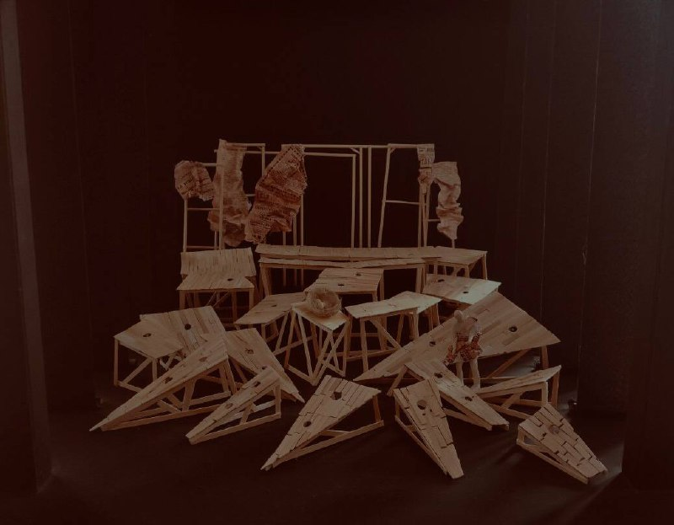
макет сценографії до вистави

Slide 5
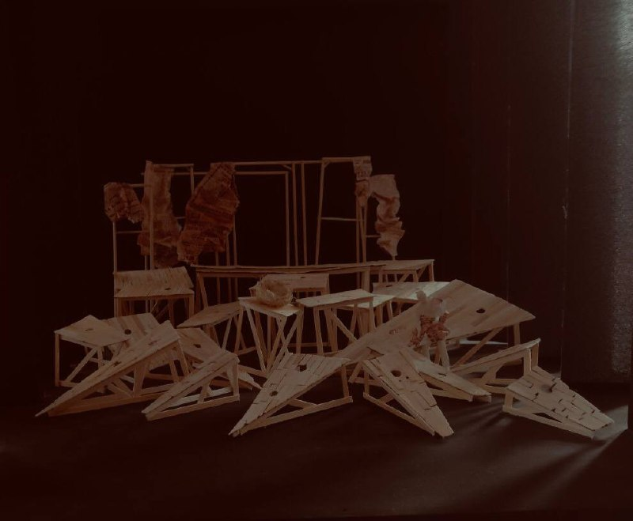

Slide 7
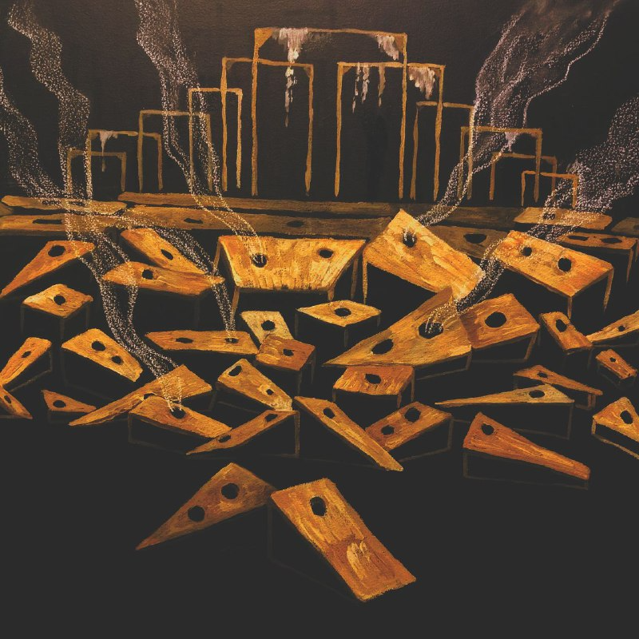
Ескіз сценографії
полотно, акрил, змішана техніка, 60х60 см

Slide 8
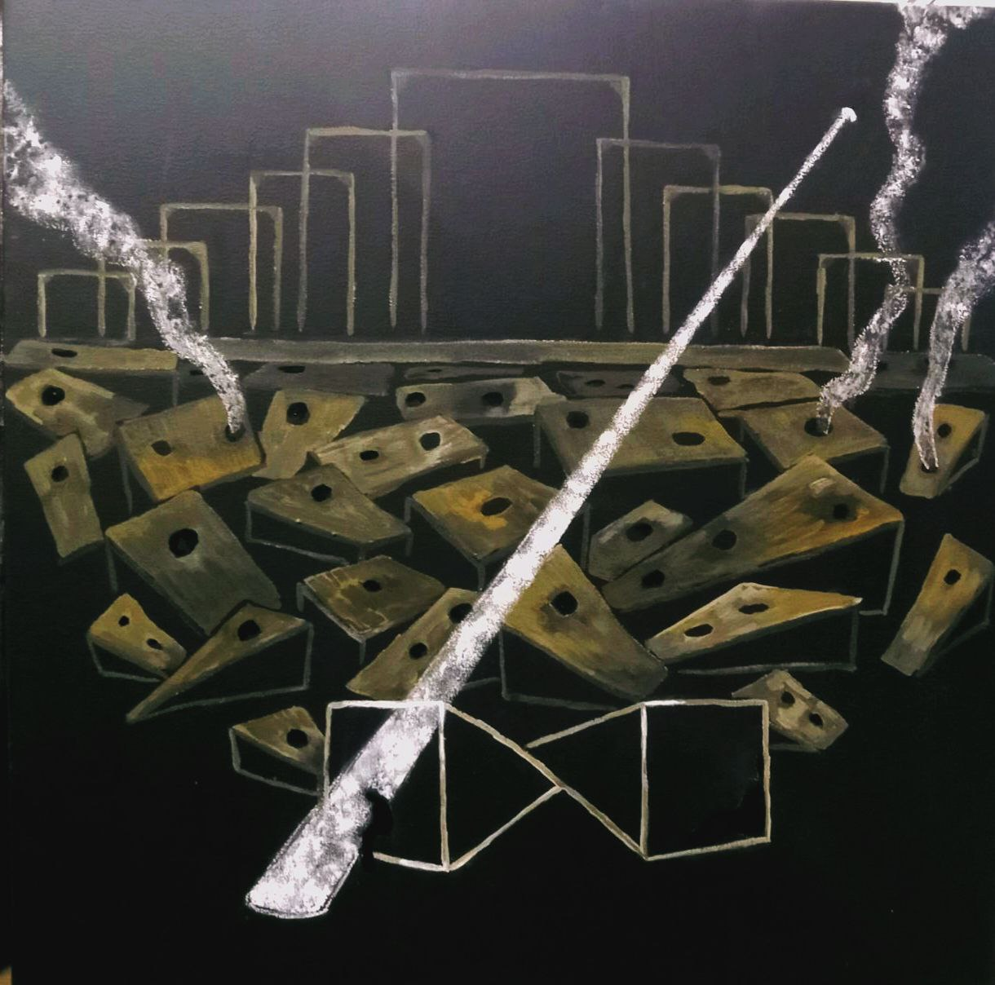

Slide 9
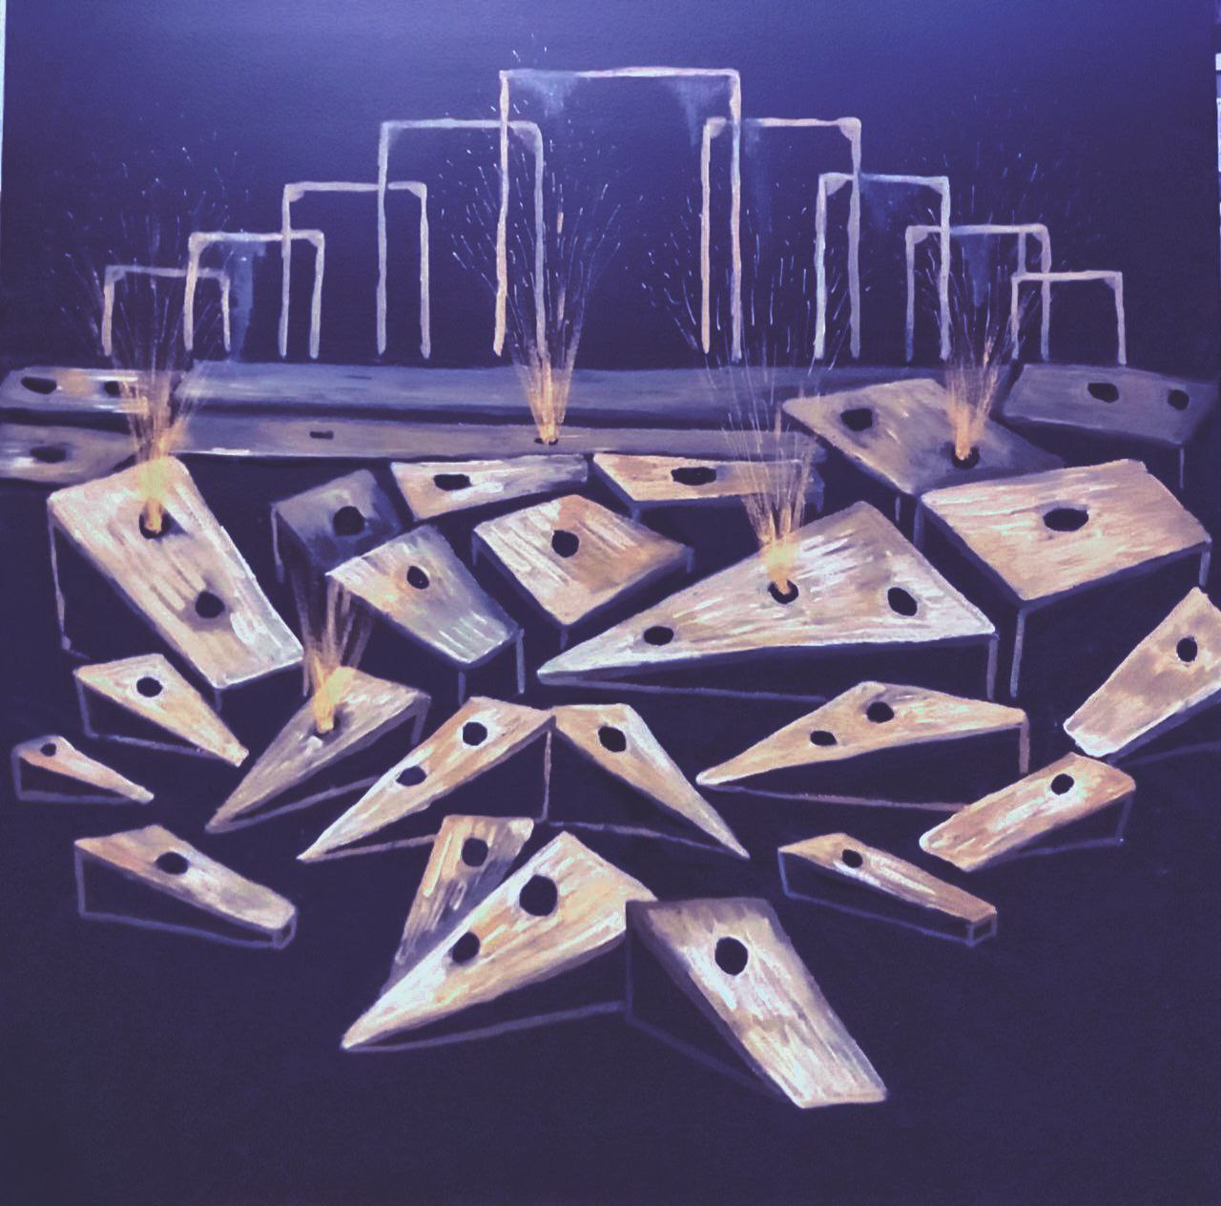

Slide 10
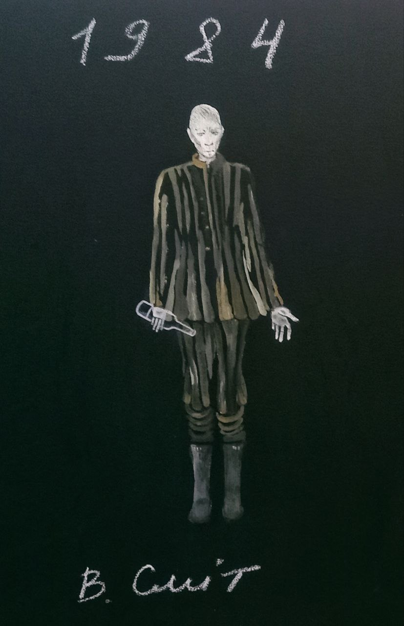
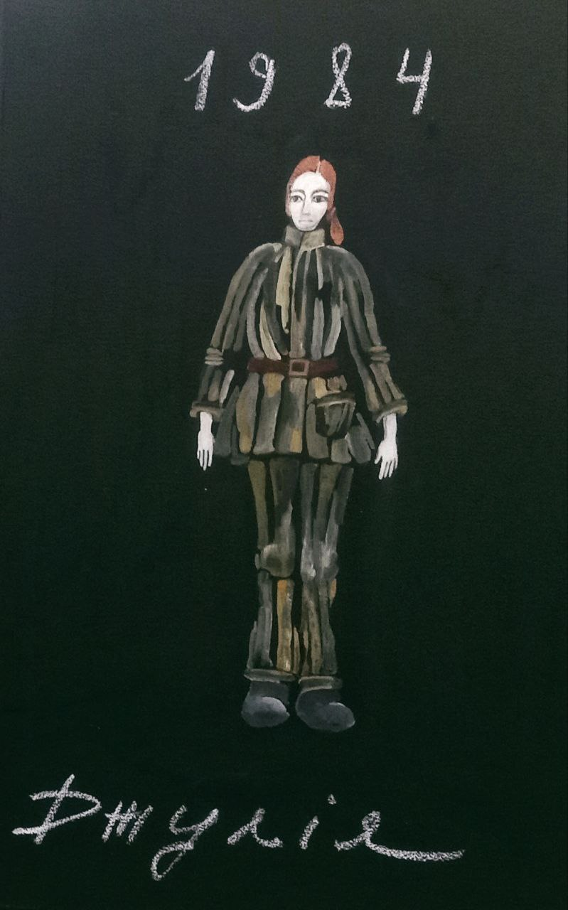
Ескізи костюмів головних персонажів
полотно, акрил, змішана техніка 60х40 см

Slide 12
